Slide 1
إعداد المعلمة: هند العديني

Slide 2
المصفوفات في القرآن

Slide 3
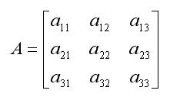
المصفوفات في حياتنا
تستخدم المصفوفات arrays في أغلب لغات البرمجة كالسي و الجافا، فهي طريقة سهلة لتخزين مجموعة من البيانات. المصفوفات هي مغير يحتوى على مجموعة من القيم و البيانات، كل القيم الموجودة داخل مصفوفة واحدة يمكن أن تكون من أنواع بيانات مختلفة.
يوجد الكثير من مميزات استخدام المصفوفات منها تخزين البيانات المتعلقة بمعلومة معينة في مصفوفة، فتستخدم المصفوفة لتخزين جميع درجات الطلبة في الفصل. و من أهمية المصفوفات تخزين المعلومات في ترتيب معين كالترتيب التصاعدي مثلا. و أيضا تساعدنا المصفوفات في فهرسة المعلومات، فتستطيع استخدام رقم الطالب لمعرفة اسمه، مثلا رقم الطالب 14 يكون إسمه مخزن في المتغير
[ name 14 ].

Slide 4
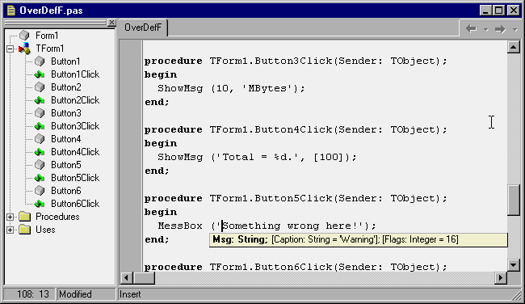
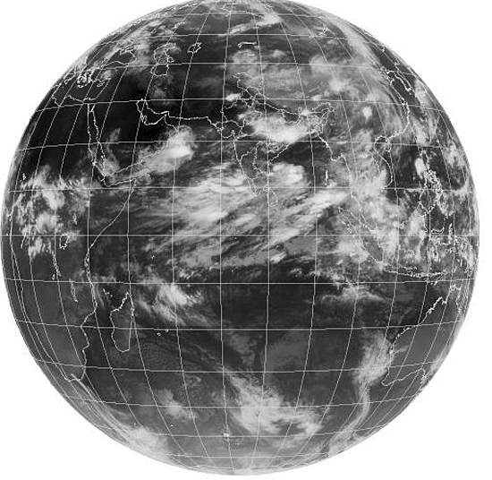
المصفوفات تدخل في مجال الاتصالات وتقوم بدور كبير في عملية التشفير وسرية المعلومات اعتمادا على التحويلات الخطية.
تستخدم سلاسل ماركوف في الأرصاد الجوية و غيرها باحتمال ما سيكون عليه النظام في حالة معينة من معرفة الحالة السابقة لها

Slide 5
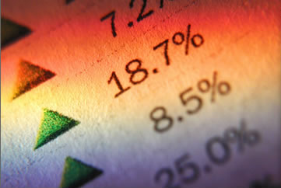
وفي الاقتصاد تستخدم المصفوفات كنموذج مفتوح ونموذج مغلق للعالم ليونتيف لتحديد الأسعار
كما تستخدم المصفوفات في نماذج النمو السكاني .
كذلك من التطبيقات على المصفوفات أنها استخدمت في الانتاج في المصانع

Slide 6
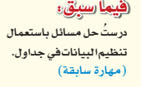
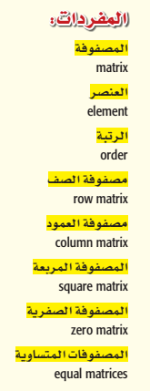
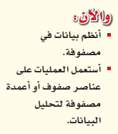
ما فائدة تنظيم البيانات في جداول

Slide 7
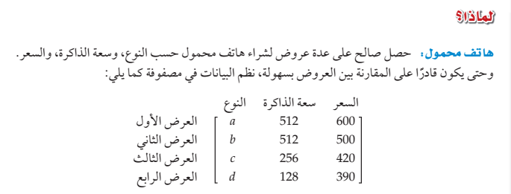
كم عدد الصفوف في مصفوفة الهاتف المحمول ؟
كم عدد الأعمدة في مصفوفة الهاتف المحمول ؟
ما العدد الظاهر في الصف الثاني والعمود الثالث ؟

Slide 9
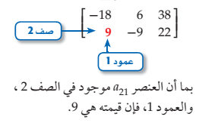
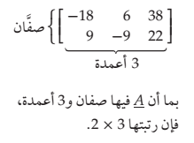

Slide 10
الزمن
دقيقة واحدة
استراتيجية
ورقة الدقيقة الواحدة

Slide 11
استراتيجيه العصف الذهني

Slide 13
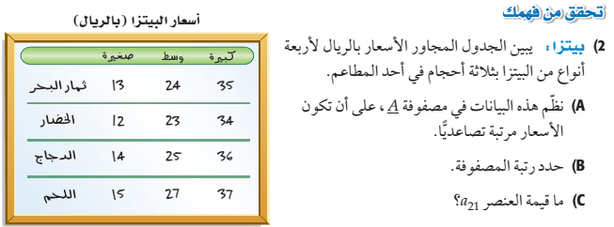
الزمن
دقائق5

Slide 14
v
v
v
v

Slide 15
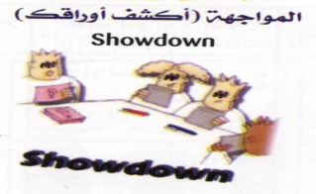
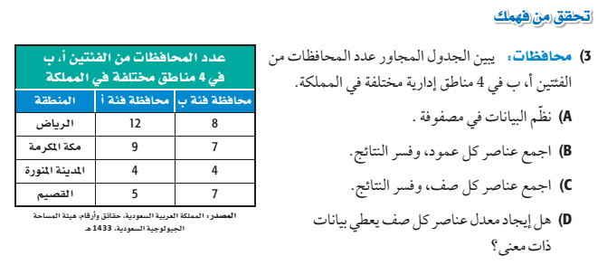
الزمن
دقائق8
استراتيجية اكشف ورقك

Slide 16
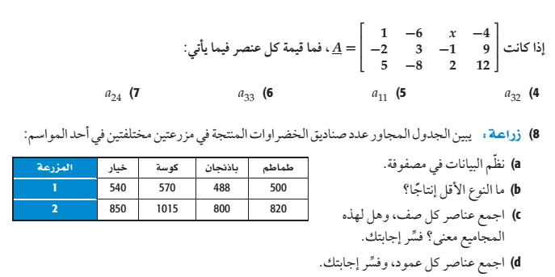
الزمن
15 دقائق
فردي

Slide 17
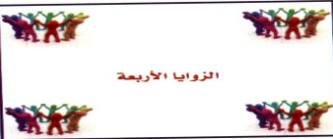
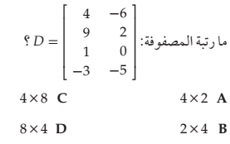
استراتيجية الأركان الأربعة
التقويم
فردي

